Slide 1

VIẾT ĐOẠN VĂN MIÊU TẢ ĐỒ VẬT
Viết
Đọc mở rộng

Slide 2
Viết
LUYỆN VIẾT
ĐOẠN VĂN

Slide 3

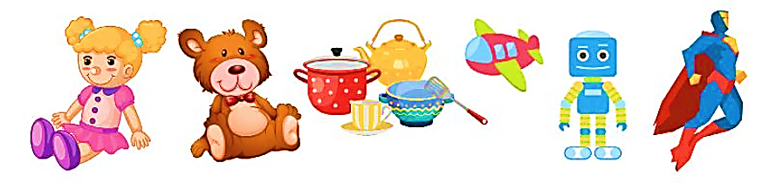

BY YUSHEN
1. Kể tên những đồ chơi của em.
Em thích đồ chơi nào nhất? Vì sao?
- Đồ chơi có đặc điểm gì?
- Vì sao em thích đồ chơi đó?

Slide 4



BY YUSHEN
(1) Em chọn tả đồ chơi nào?
(2) Nó có đặc điểm gì? (hình dạng, màu sắc, hoạt động, …)
(4) Tình cảm của em với đồ chơi đó như thế nào?
Tả đồ chơi
(3) Em thường chơi đồ chơi đó vào những lúc nào?

Slide 5
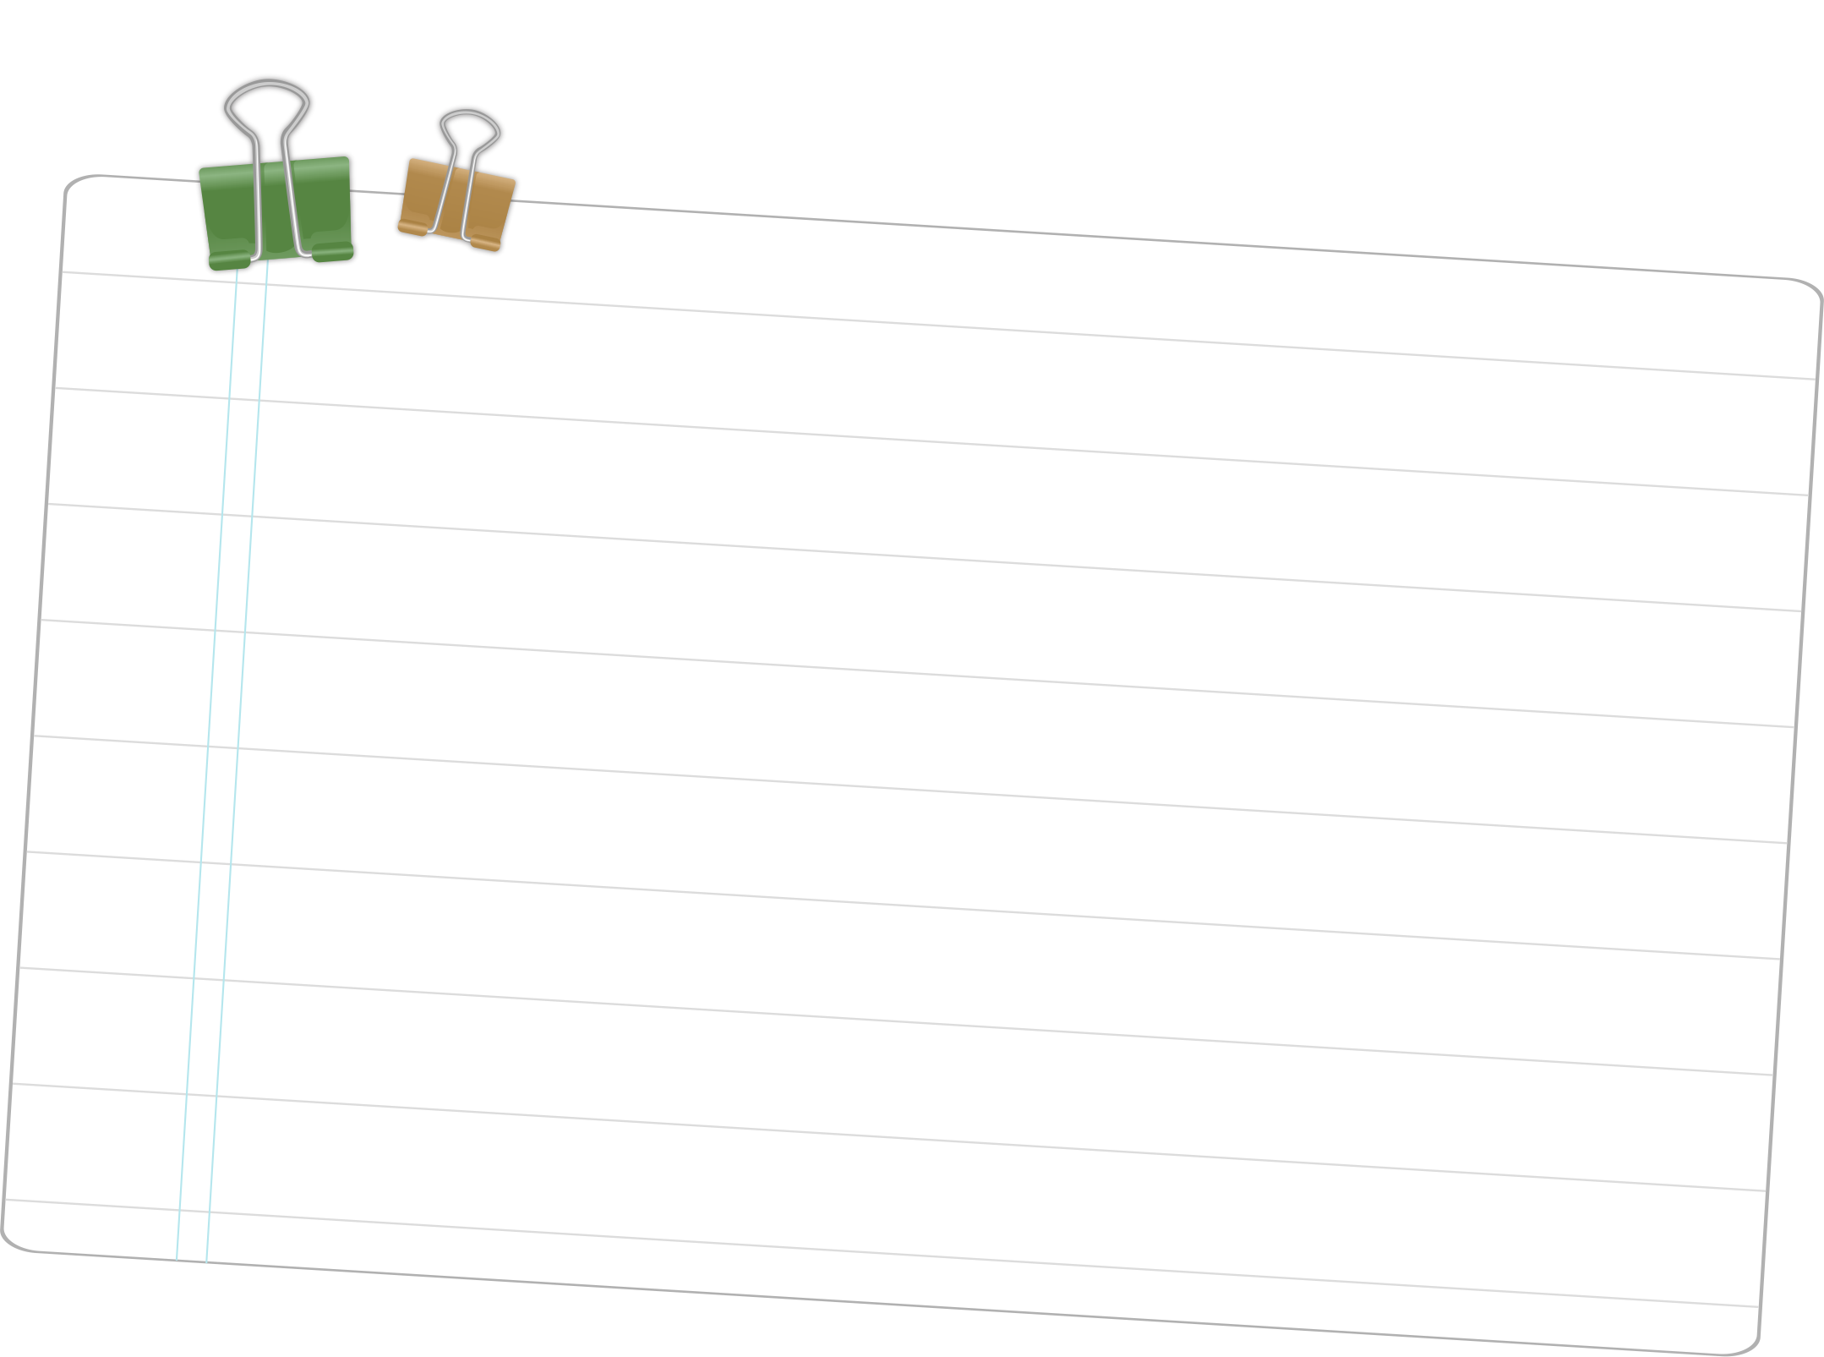


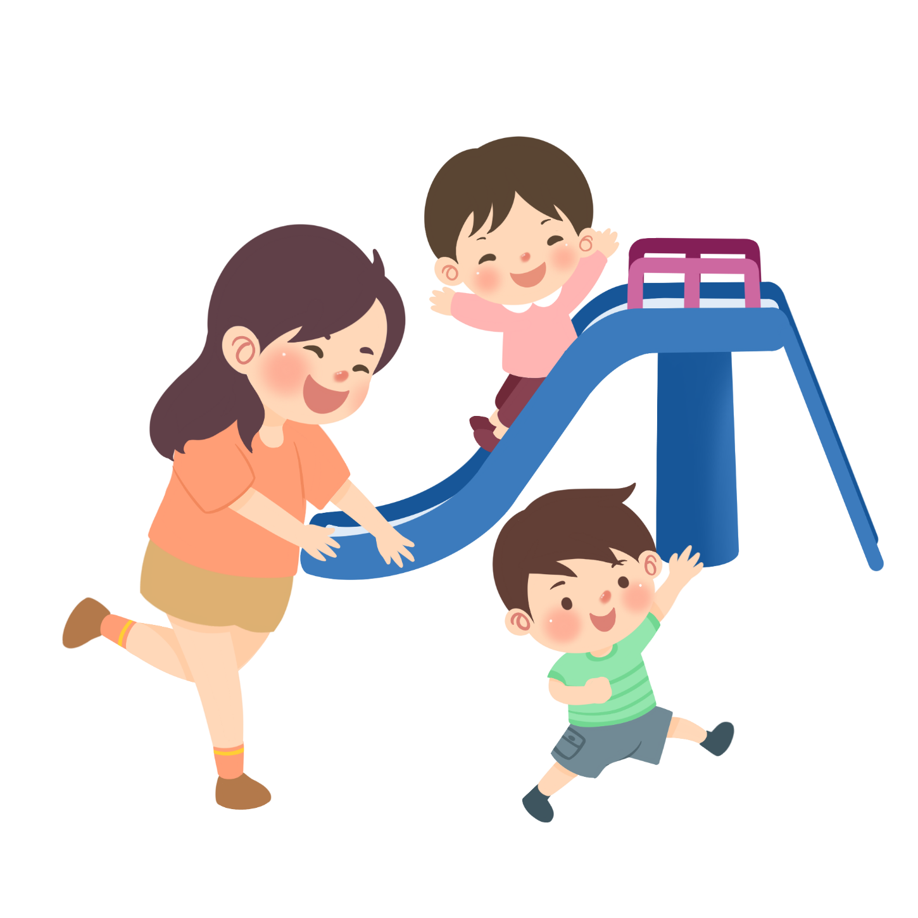
Bài tham khảo.
Bài tham khảo
Em rất thích đồ chơi gấu bông của em. Đó là món quà mẹ mua cho em nhân dịp sinh nhật. Chú gấu bông được làm từ lông mịn, có màu trắng tinh rất xinh xắn. Gấu bông to bằng người em, em có thể dùng ôm khi đi ngủ. Với em, gấu bông như một người bạn đồng hành và chơi đùa cùng em. Em rất yêu quý món đồ chơi này và sẽ giữ gìn nó thật cẩn thận.

Slide 6

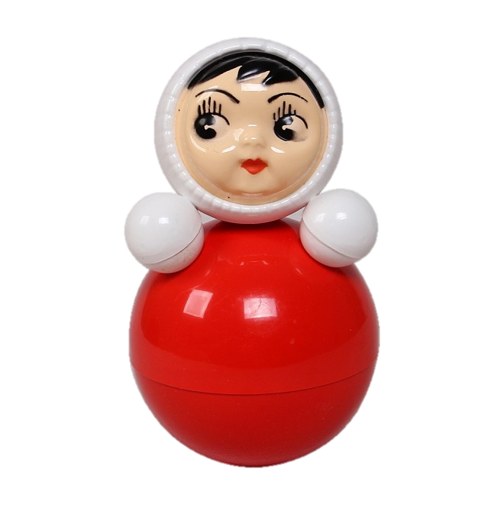
Bài tham khảo.
Bài tham khảo
Đồ chơi mà em yêu thích là nhất là con lật đật. Con lật đật được bao phủ bởi một màu đỏ tươi sáng. Đầu, thân và hai tay của lật đật đều có dạng hình tròn. Những lúc rảnh rỗi em thường đem lật đật ra chơi. Cứ lật qua lật lại nhưng chú ta không hề ngã. Bố em nói lật đật tượng trưng cho ý chí bền bỉ, không khuất phục trước khó khăn, thử thách. Em rất yêu lật đật. Em giữ gìn lật đật cẩn thẩn dù lúc chơi hay là không chơi.

